Slide 1

บทที่ 1 องค์ประกอบของระบบคอมพิวเตอร์
ผู้ช่วยศาสตราจารย์จุฑาวุฒิ จันทรมาลี
หลักสูตรวิทยาศาสตรบัณฑิต สาขาวิทยาการคอมพิวเตอร์
คณะวิทยาศาสตร์และเทคโนโลยี

Slide 2
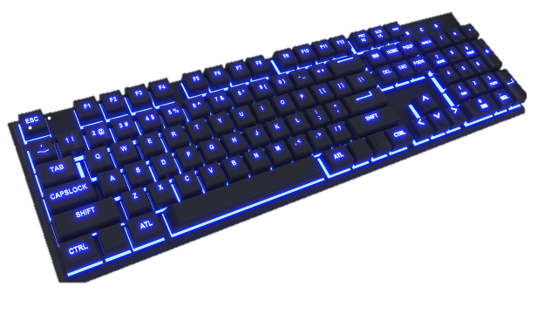
องค์ประกอบของระบบคอมพิวเตอร์
องค์ประกอบของระบบคอมพิวเตอร์ ประกอบด้วยส่วนสำคัญ 5 อย่าง
1. ฮาร์ดแวร์ (hardware) คือ ลักษณะทางกายของเครื่องคอมพิวเตอร์ ซึ่งภายในมีอุปกรณ์ที่สามารถจับต้องได้ ซึ่งประกอบด้วย
1) อุปกรณ์รับข้อมูล (input) เป็นอุปกรณ์ที่ทำหน้าที่นำข้อมูลเข้าสู่ระบบคอมพิวเตอร์ มีหลายประเภท เช่น คีย์บอร์ด (Keyboard) คือ อุปกรณ์รับข้อมูลจากการกดแป้นแล้วทำการเปลี่ยนเป็นรหัส เพื่อบอกให้คอมพิวเตอร์รู้ว่ามีการกดตัวอักษรอะไร แผงแป้นอักขระส่วนใหญ่เป็นไปตามมาตรฐานของเครื่องพิมพ์ดีด ซึ่งระบบรับรหัสตัวอักขระที่ใช้ในทางคอมพิวเตอร์เป็นรหัส 7 หรือ 8 บิต (Operator)

Slide 3
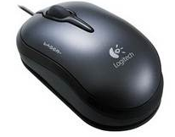
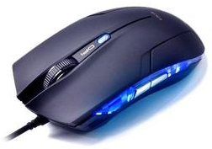
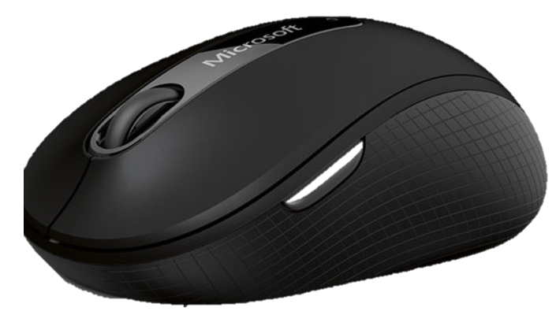
เมาส์ (Mouse) คืออุปกรณ์นำเข้าข้อมูลโดยการเลื่อนเมาส์เพื่อบังคับตัวชี้ไปยังตำแหน่งต่าง ๆ บนหน้าจอ เมาส์ที่นิยมใช้มีด้วยกัน 3 ประเภท เช่น เมาส์แบบกลไก (Mechanical mouse) เมาส์แบบใช้แสง (Optical mouse) และเมาส์แบบไร้สาย (Wireless Mouse) เป็นต้น
เมาส์แบบกลไก
เมาส์แบบใช้แสง
เมาส์แบบไร้สาย

Slide 4
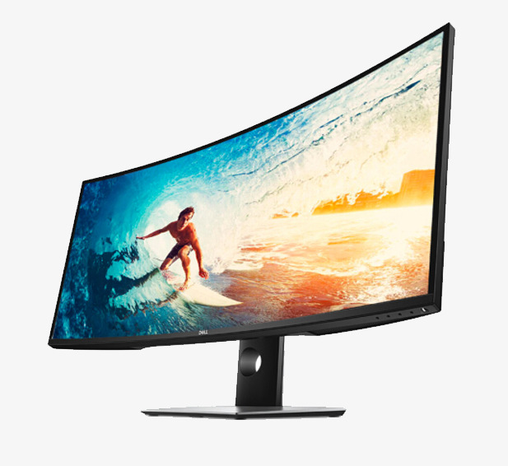
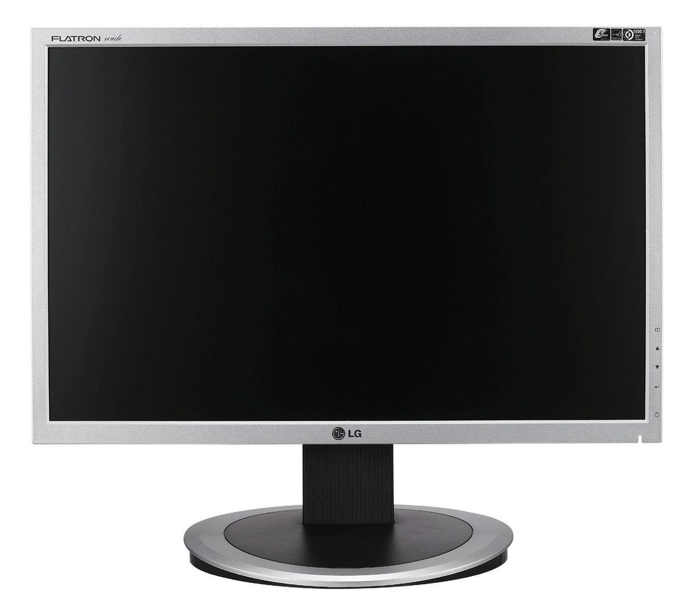
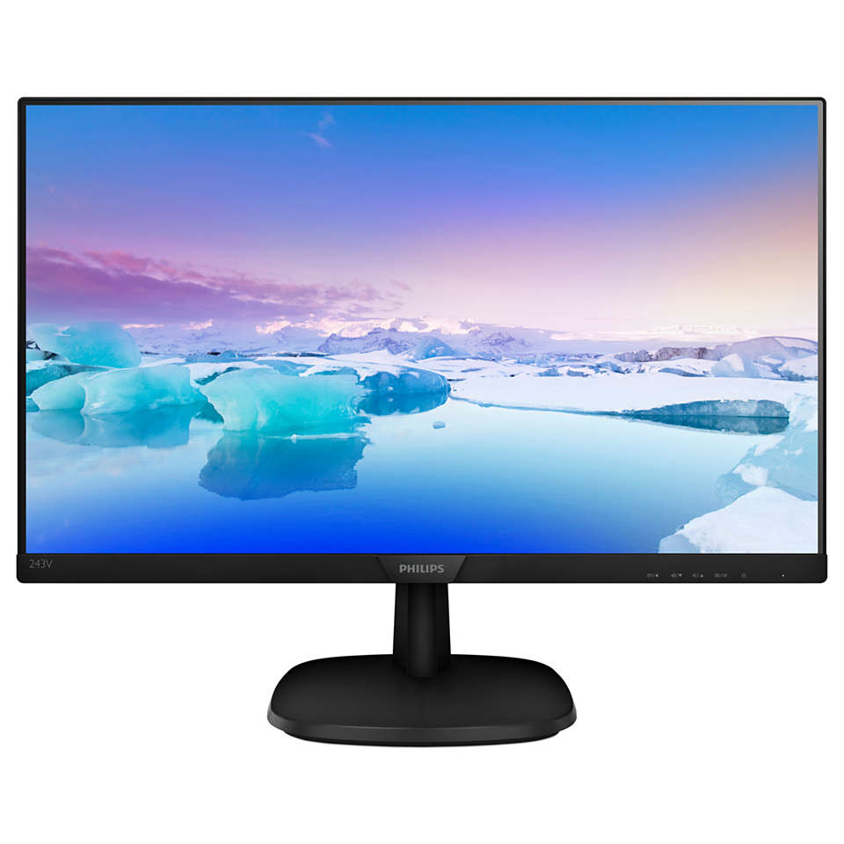
2. อุปกรณ์ส่งออก (Output Device)
ทำหน้าที่แสดงผลลัพธ์จากการประมวลผลข้อมูล อุปกรณ์ส่งออกที่นิยมใช้ในปัจจุบัน ได้แก่ -จอภาพ (Monitor) เป็นอุปกรณ์ส่งออกที่ผู้ใช้คุ้นเคยมากที่สุด ใช้แสดงผลในรูปของข้อความและรูปภาพ

Slide 5
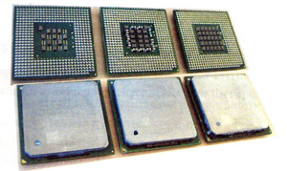
3. อุปกรณ์ประมวลผลข้อมูล (system unit)
ซีพียู ( CPU – Central Processing Unit ) ซีพียูหรือหน่วยประมวลผลกลาง เป็นอุปกรณ์หลักในการประมวลผลภายในคอมพิวเตอร์ มีหน้าที่เปรียบเสมือนกับสมองของมนุษย์ที่ใช้ในการคิดวิเคราะห์เพื่อหาผลลัพธ์ตามที่ต้องการ ซีพียูของเครื่องคอมพิวเตอร์ในระดับพีซีจะเรียกกันว่า ไมโครโปรเซสเซอร์

Slide 6

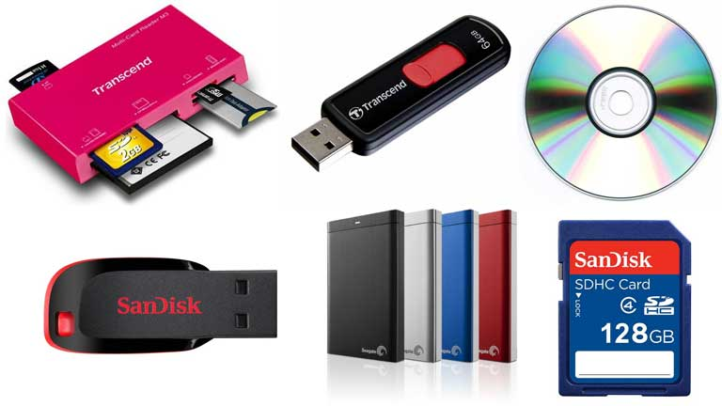

4. อุปกรณ์เก็บข้อมูล (storage device)
Storage คือ อุปกรณ์เก็บข้อมูล อะไรที่เก็บข้อมูลได้เราเรียก Storage หมดครับ ตัว Storage ก็มีหลายแบบ เช่น ใช้ส่วนตัว เช่น Google Drive , One Drive , Thumb Drive สำหรับเก็บ File office. ใช้ในบ้าน เช่น NAS เอาไว้เก็บหนัง clip Video มีพื้นที่มากราคาต่อพื้นที่ถูก

Slide 7
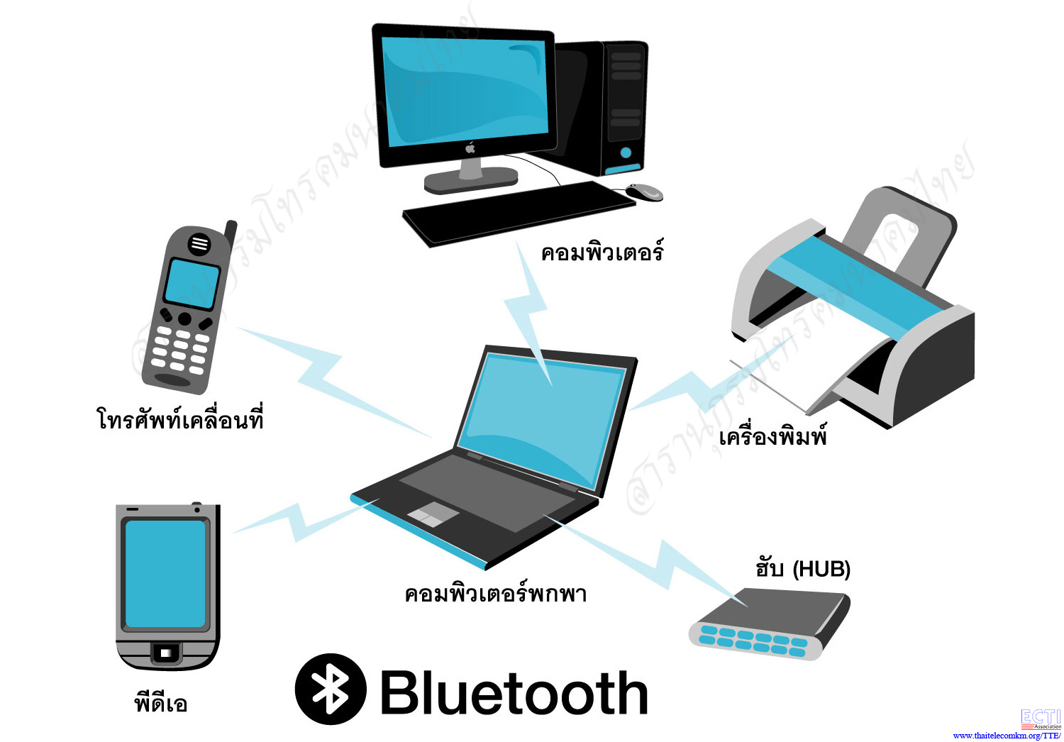
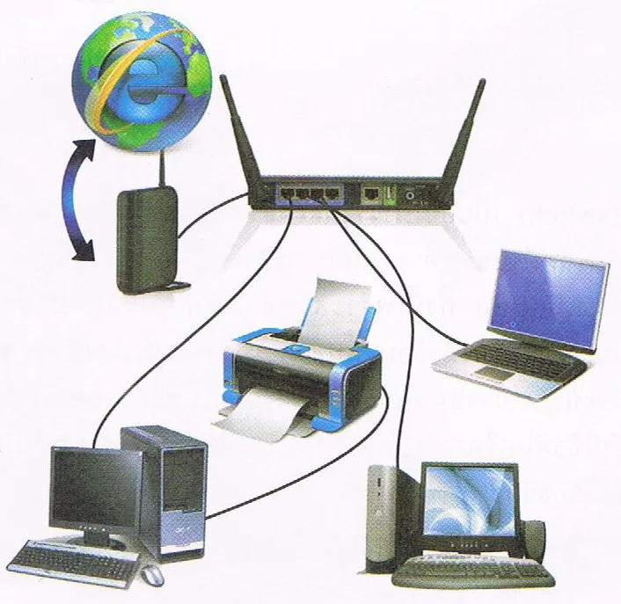
5. อุปกรณ์ที่ใช้ในการสื่อสารข้อมูล (communication device)
ข้อมูลจากระบบคอมพิวเตอร์ จะถูกเชื่อมโยงผ่านจุดเชื่อมต่อระบบสื่อสารในเครื่องคอมพิวเตอร์ (Communication Port) สู่อุปกรณ์สื่อสารข้อมูล (Communication Device) เข้าสู่ตัวกลางส่งผ่านสัญญาณข้อมูล (Transmission Media) เพื่อนำข้อมูลไปสู่ระบบคอมพิวเตอร์ปลายทาง

Slide 8
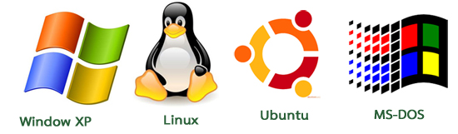
2. ซอฟต์แวร์ (software)
ส่วนชุดคำสั่งที่เป็นตัวกำหนดการทำงานต่างๆ ของคอมพิวเตอร์ สามารถเรียกได้อีกอย่างหนึ่งว่า โปรแกรม เช่น Window, Winamp, Winzip, Word-Processor, Power-DVD
2.1 ซอฟต์แวร์ระบบ แบ่งได้ 4 ชนิด ดังนี้
1.ระบบปฏิบัติการ (Operating System) หมายถึง หมายถึง ชุดโปรแกรมที่อยู่ระหว่างฮาร์ดแวร์และซอฟต์แวร์ประยุกต์มีหน้าที่ควบคุมการปฏิบัติงานของฮาร์ดแวร์และสนับสนุนคำสั่งสำหรับควบคุมการทำงานของฮาร์ดแวร์ให้กับซอฟต์แวร์ประยุกต์ เช่น Windows, DOS, Linux, Mac OS X

Slide 9
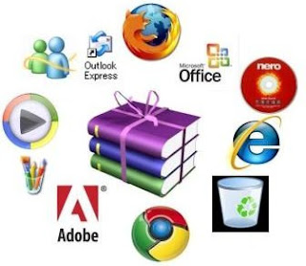
2. ยูทิลิตี้ (Utility Program) เป็นโปรแกรมที่ทำหน้าที่เพิ่มประสิทธิภาพของเครื่องคอมพิวเตอร์ ทำให้เครื่องทำงานง่ายขึ้นเร็วขึ้น และการป้องกันการรบกวนโดยโปรแกรมที่ไม่พึงประสงค์ เช่น โปรแกรมป้องกันไวรัส โปรแกรม Defrag เพื่อจัดเรียงข้อมูลบนฮาร์ดดิสก์ใหม่ ทำให้การอ่านข้อมูลเร็วขึ้น โปรแกรมยกเลิกการติดตั้งโปรแกรม Uninstall Program โปรแกรมบีบอัดไฟล์ (WinZip-WinRAR) เพื่อทำให้ไฟล์มีขนาดเล็กลง โปรแกรมการสำรองข้อมูล (Backup Data)

Slide 10
3. ดีไวซ์ไดเวอร์ (Device Driver หรือ Driver) เป็นโปรแกรมที่ทำหน้าที่ติดต่อกับคอมพิวเตอร์ในส่วนการรับเข้าและการส่งออก ของแต่ละอุปกรณ์ เช่น เมื่อเราซื้อกล้องวีดีโอมาใหม่และต้องการนำเอาวีดีโอที่ถ่ายเสร็จ นำไปตัดต่อที่คอมพิวเตอร์ ก็ต้องติดตั้งไดรฟ์เวอร์หรือโปรแกรมที่ติดมากับกล้อง ทำการติดตั้งที่เครื่องคอมพิวเตอร์เพื่อให้เครื่องคอมพิวเตอร์รู้จักและสามารถรับข้อมูลเข้าและส่งข้อมูลออกได้

Slide 11
4. ตัวแปลภาษา (Language Translator) คือโปรแกรมที่ทำหน้าที่แปลภาษาระดับต่ำหรือระดับสูงเพื่อให้เครื่องคอมพิวเตอร์เข้าใจว่าต้องการให้ทำอะไร เช่น เมื่อโปรแกรมเมอร์ได้เขียนโปรแกรมเสร็จโดยเขียนในลักษณะภาษาระดับต่ำ (Assembly) หรือภาษาระดับสูง (โปรแกรมภาษา C) เสร็จก็ต้องมีตัวแปลภาษาเพื่อให้เครื่องคอมพิวเตอร์อ่านเข้าใจ เพราะเครื่องคอมพิวเตอร์จะเข้าใจเฉพาะตัวเลข 0 กับ ตัวเลข 1 เท่านั้น
ตัวแปลภาษาแบ่งได้ 3 ตัวแปล ดังนี้
1. แอสเซมเบลอร์ (Assembler) เป็นตัวแปลภาษาระดับต่ำให้เป็นภาษาเครื่อง เช่นแปลจากภาษา Assembly เป็นภาษาเครื่อง

Slide 12
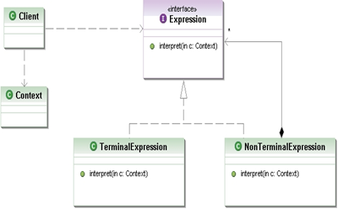
2. อินเตอร์พรีเตอร์ (Interpreter) เป็นตัวแปลภาษาระดับสูงให้เป็นภาษาเครื่องโดยแปลทีละบรรทัดคำสั่ง เช่น โปรแกรมเมอร์ใช้โปรแกรมภาษา Basicในการพัฒนาโปรแกรมแล้วแปลเป็นภาษาเครื่องทีละบรรทัดคำสั่ง

Slide 13
3. คอมไพเลอร์ (Compiler) เป็นตัวแปลภาษาระดับสูงให้เป็นภาษาเครื่องโดยแปลทั้งโปรแกรมทีเดียว เช่น โปรแกรมเมอร์ใช้โปรแกรมภาษา C ในการพัฒนาโปรแกรมแล้วแปลเป็นภาษา เครื่องโดยแปลทั้งโปรแกรมทีเดียว

Slide 14
2.2 ซอฟต์แวร์ประยุกต์
ซอฟต์แวร์ประยุกต์เป็นโปรแกรมที่ใช้สำหรับทำงานต่างๆ ตามที่ต้องการ เช่น การทำงานเอกสาร งานกราฟิก งานนำเสนอหรือเป็น ซอฟต์แวร์สำหรับงานเฉพาะด้าน เช่น โปรแกรมงานทะเบียน โปรแกรมการให้บริการเว็บ โปรแกรมงานด้านธนาคาร
ซอฟต์แวร์ประยุกต์ แบ่งเป็น 2 ประเภท ดังนี้
ซอฟต์แวร์สำหรับงานเฉพาะด้าน เป็นซอฟต์แวร์ที่ใช้สำหรับงานเฉพาะด้าน เช่น ซอฟต์แวร์สำหรับงานธนาคารการฝากถอนเงิน ซอฟต์แวร์สำหรับงานทะเบียนนักเรียน ซอฟต์แวร์คิดภาษี ซอฟต์แวร์การให้บริการร้านสะดวกซื้อ ฯลฯ
ซอฟต์แวร์สำหรับงานทั่วไป เป็นซอฟต์แวร์ที่ใช้สำหรับงานทั่วไป โดยในซอฟต์แวร์ 1 ตัวมีความสามารถในการทำงานได้หลายอย่าง เช่น ซอฟต์แวร์งานด้านเอกสาร (MicrosoftWord) มีความสามารถในการสร้างงานเอกสารต่าง ๆ จัดทำเอกสารรายงาน จัดทำแผ่นพับ จัดทำหนังสือเวียน จัดทำสื่อสิ่งพิมพ์

Slide 15
3. ส่วนบุคคล (peopleware) คือ บุคคลที่เกี่ยวข้องกับคอมพิวเตอร์มีหลายประเภท ซึ่งแต่ละประเภทก็มีหน้าที่และความรับผิดชอบแตกต่างกันไปดังนี้
ผู้ใช้งานคอมพิวเตอร์ (User) หมายถึง ผู้ใช้งานคอมพิวเตอร์ทั่วไป สามารถทำงานตามหน้าที่ในหน่วยงานนั้นๆ เช่น การพิมพ์งาน การป้อนข้อมูลเข้าเครื่องคอมพิวเตอร์ การส่งจดหมายอิเล็กทรอนิกส์ เป็นต้น ผู้ใช้คอมพิวเตอร์ไม่จำเป็นต้องมีความรู้ด้านเทคนิคต่างๆ ของคอมพิวเตอร์ก็ได้
ผู้ดูแลและซ่อมบำรุงเครื่องคอมพิวเตอร์ (Supporter) หมายถึง ผู้ดูแลและคอยตรวจสอบสภาพเครื่องคอมพิวเตอร์เพื่อให้มีสภาพความพร้อมที่จะทำงานได้ตลอดเวลา กลุ่มนี้จะเรียนรู้เทคนิคการรักษา ดูแลเครื่องคอมพิวเตอร์ ตลอดการต่อเชื่อม ตลอดจนการใช้งานโปรแกรมต่างๆ ค่อนข้างดี

Slide 16
ผู้เขียนโปรแกรมคอมพิวเตอร์ (Programmer) หมายถึง ผู้เขียนโปรแกรมตามผู้ออกแบบและวิเคราะห์ระบบคอมพิวเตอร์เป็นผู้กำหนด เพื่อให้ได้โปรแกรมที่ตรงตามวัตถุประสงค์การใช้งานในองค์กร กลุ่มนี้จะศึกษามาทางด้านภาษาคอมพิวเตอร์โดยเฉพาะ สามารถเขียนคำสั่งคอมพิวเตอร์โดยภาษาต่างๆ ได้ และเป็นนักพัฒนาโปรแกรมให้คนอื่นเอาไปใช้งาน
ผู้ออกแบบและวิเคราะห์ระบบคอมพิวเตอร์ (System Analysis) เป็นผู้ที่มีหน้าที่พิจารณาว่าองค์กรควรจะใช้คอมพิวเตอร์ในลักษณะใดจึงจะเหมาะสม เกิดประโยชน์สูงสุดและได้คุณภาพดี เป็นผู้ออกแบบโปรแกรมก่อนส่งงานไปให้โปรแกรมเมอร์ทำงานในส่วนต่อไป
ผู้บริหารระบบคอมพิวเตอร์ (System Manager) เป็นผู้ที่มีหน้าที่บริหารทรัพยากรทุกชนิดที่เกี่ยวกับคอมพิวเตอร์ให้เกิดประโยชน์สูงสุดแก่องค์กร

Slide 17
4. ข้อมูล (data) คือ ข้อมูลที่เก็บอยู่ในคอมพิวเตอร์เพื่อไว้ใช้งานต่อไป ซึ่งสามารถเป็นได้ 4 อย่างดังนี้
1. ข้อมูลตัวเลข ประกอบด้วยตัวเลขเท่านั้น เช่น 145 2468 เป็นต้น มักจะนำมาใช้ในการคำนวณ
2. ข้อมูลอักขระ ประกอบด้วยตัวอักษร ตัวเลข และอักขระพิเศษหรือเครื่องหมายต่าง ๆ เช่น บ้านเลขที่ 13/2
3. ข้อมูลภาพ รับรู้จากการมองเห็น เช่น ภาพบุคคล ภาพสัตว์ต่าง ๆ
4. ข้อมูลเสียง รับรู้จากทางหูหรือการได้ยิน เช่น เสียงพูด เสียงเพลง เป็นต้น

Slide 18
ประโยชน์ของข้อมูล
1. ด้านการเรียน เช่น ข้อมูลที่ได้จากโทรทัศน์ วิทยุ หนังสือพิมพ์ มาใช้ประโยชน์ในการเรียนหรือเป็นความรู้เพิ่มเติม
2.ด้านการติดต่อสื่อสาร เช่น ถ้าเรามีข้อมูล เราสามารถที่จะสนทนาพูดคุย หรือบอกเรื่องต่าง ๆ ให้กับผู้อื่นได้
3.ด้านการตัดสินใจ เป็นการใช้ช่วยให้เราตัดสินใจต่าง ๆ ได้ดีขึ้น เช่น การเลือกซื้อของเล่น ถ้าเราทราบราคาของเล่นในแต่ละร้าน จะทำให้เราเลือกซื้อของเล่นที่เหมือนกันได้ในราคาที่ถูกที่สุด
ชนิดของคอมพิวเตอร์ เราสามารถแบ่งคอมพิวเตอร์ตามรูปแบบการใช้งานได้หลาย ชนิดเครื่องคอมพิวเตอร์นั้นสามารถนำแนกได้หลายประเภท ขึ้นกับขนาด ประสิทธิภาพ และลักษณะการใช้งาน โดยทั่วไปแล้วสามารถแบ่งประเภทของเครื่องคอมพิวเตอร์ได้ดังนี้

Slide 19
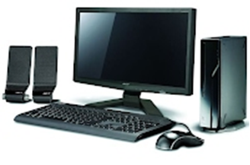
1. คอมพิวเตอร์ส่วนบุคคล (Personal Computer)
คอมพิวเตอร์ประเภทนี้เป็นคอมพิวเตอร์ที่มีการใช้งานกันทั่วไป เป็นคอมพิวเตอร์แบบตั้งต๊ะที่เหมาะสำหรับใช้งานในบ้าน ในสำนักงาน ราคาไม่แพง คอมพิวเตอร์ประเภทนี้ที่นิยมใช้กันมีอยู่สองตระกูลคือ PC-Compatible ที่มีต้นแบบเป็นคอมพิวเตอร์ของบริษัท IBM และคอมพิวเตอร์ตระกูล Apple คอมพิวเตอร์แบบ PC มีการผลิตออกมาหลายรุ่นหลายแบบ โดยส่วนใหญ่แล้วจะใช้โปรแกรมระบบปฏิบัติการ windows ส่วนคอมพิวเตอร์ Apple จะใช้โปรแกรมระบบปฏิบัติการของ Macintosh ที่เรียกว่า Mac OS

Slide 20
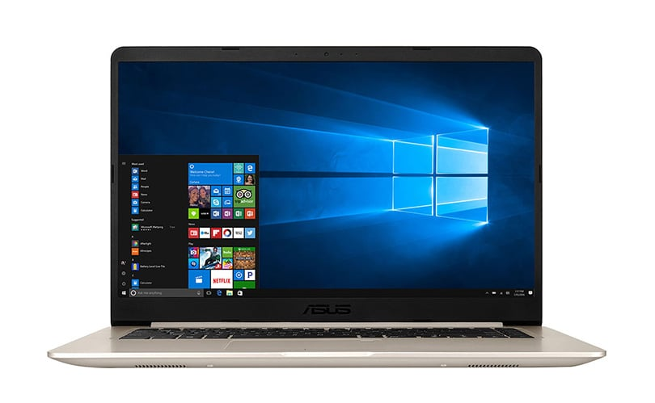
2. คอมพิวเตอร์แบบโน้ตบุ๊ก
โน้ตบุ๊กเป็นคอมพิวเตอร์ส่วนบุคคลขนาดเล็กที่มีน้ำหนักเบาสะดวกกับการเคลื่อนย้ายไปยังที่ต่างๆ คอมพิวเตอร์แบบนี้อาจจะเรียกได้ว่าเป็น mobile computer สามารถใช้พลังงานไฟฟ้าทั่วไปหรือพลังงานจากแบตเตอรี่ได้ ในปัจจุบันคอมพิวเตอร์ประเภทนี้จะมีประสิทธิภาพสูงไม่แพ้คอมพิวเตอร์แบบตั้งโต๊ะ แต่หากเทียบกับเครื่องที่มีประสิทธิภาพเท่ากันแล้ว คอมพิวเตอร์แบบโน้ตบุ๊กจะมีราคาสูงกว่า

Slide 21
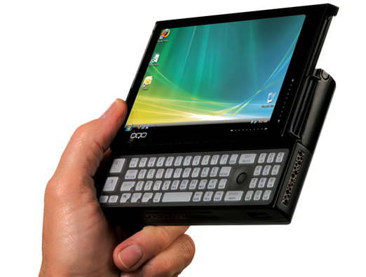
3. คอมพิวเตอร์มือถือ (Handheld Computer)
คอมพิวเตอร์มือถือเป็นเครื่องคอมพิวเตอร์ขนาดเล็กที่เหมาะสำหรับพกพาไปที่ต่างๆ เนื่องจากเครื่องมีขนาดเล็กจึงไม่เหมาะสมที่จะออกแบบคีย์บอร์ดไว้บนตัวเครื่อง คอมพิวเตอร์ประเภทนี้สามารถใช้งานพื้นฐานทั่วไปได้รับส่งเมล์และใช้ในการสื่อสารได้ เครื่องคอมพิวเตอร์ประเภทนี้จะรวมถึงคอมพิวเตอร์แบบ PDA (Personal Digital Assistant) หรือ Pocket PC ที่ใช้กันทั่วไปด้วย ปัจจุบันคอมพิวเตอร์ประเภทนี้ยังมีกล้องถ่ายภาพติดมาบนตัวเครื่องด้วย และคอมพิวเตอร์เหล่านี้สามารถใช้งานเป็นโทรศัพท์เคลื่อนที่ได้ จึงมักเรียกคอมพิวเตอร์มือถือว่าสมาร์ทโฟน (smart phone)

Slide 22
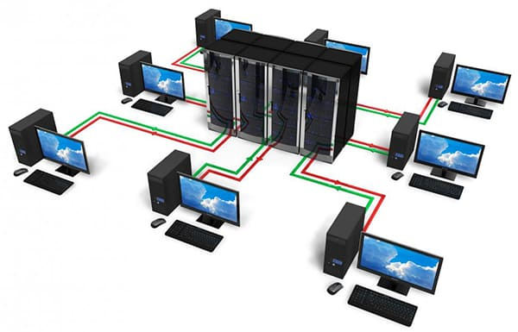
4. เครื่องคอมพิวเตอร์แบบเซิร์ฟเวอร์
เครื่องคอมพิวเตอร์เซิร์ฟเวอร์เป็นเครื่องคอมพิวเตอร์ที่มีขนาดใกล้เคียงกับคอมพิวเตอร์ทั่วไป แต่จะมีความสามารถสูงกว่ามาก คอมพิวเตอร์ประเภทนี้จะใช้เป็นเครื่องให้บริการPC ต่างๆ ที่ต่ออยู่ในเครือข่าย และยังใช้เป็นเครื่องให้บริการบนอินเทอร์เน็ตอีกด้วยขนาดและประสิทธิภาพของคอมพิวเตอร์เซิร์ฟเวอร์นี้มีหลายรุ่น ขึ้นกับการใช้งานว่าจะให้บริการกับเครื่องคอมพิวเตอร์อื่นๆ หลายเครื่องหรือไม่

Slide 23
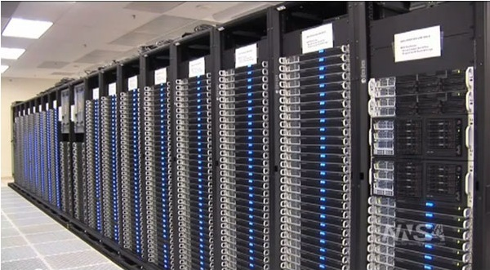
5. คอมพิวเตอร์แบบเมนเฟรม (Mainframe Computer)
คอมพิวเตอร์แบบเมนเฟรมเป็นคอมพิวเตอร์ขนาดใหญ่ ที่ต้องการประมวลผลข้อมูลจำนวนมากด้วยความรวดเร็วสูง มีหน่วยความจำขนาดใหญ่ คอมพิวเตอร์ประเภทนี้จะนิยมใช้ในองค์กรที่มีผู้ใช้จำนวนมาก เช่น ระบบธนาคารขนาดใหญ่ ระบบธุรกิจขนาดใหญ่ ระบบการจองตั๋วเครื่องบิน เป็นต้น ในการใช้งานคอมพิวเตอร์แบบเมนเฟรมมักจะไม่ใช้เครื่องเมนเฟรมนี้เพียงเครื่องเดียว แต่จะมีการต่อทำงานร่วมกับคอมพิวเตอร์อื่นๆ จะใช้เป็นตัวป้อนและแสดงข้อมูลทั่วไป

Slide 24
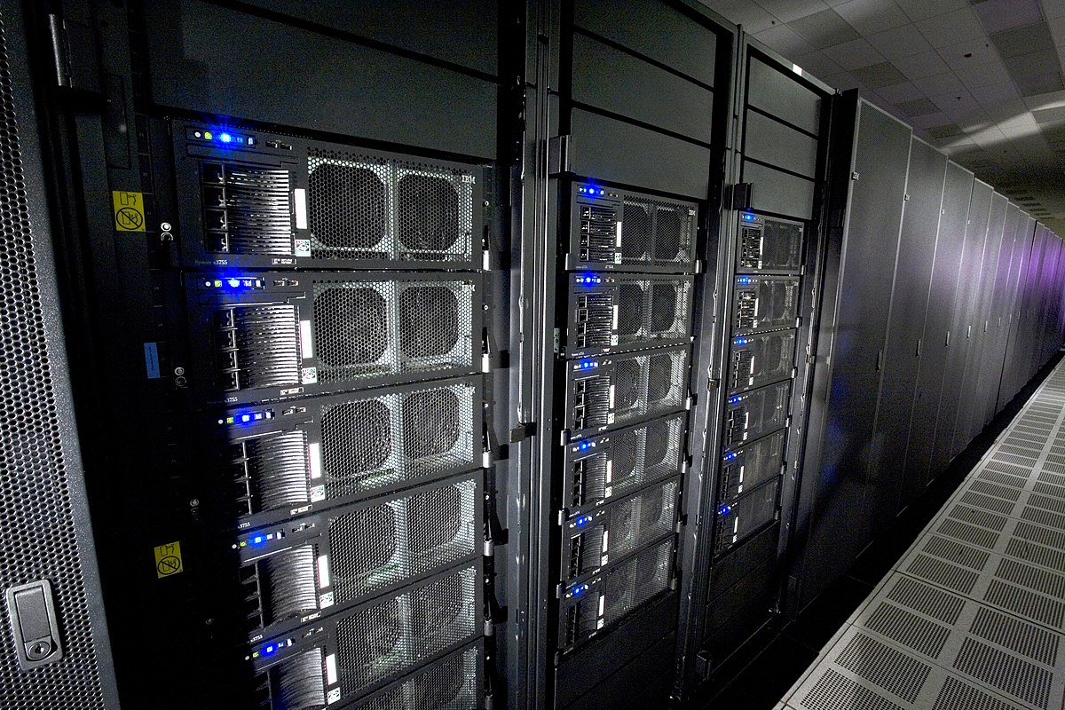
6. ซูเปอร์คอมพิวเตอร์ (Supercomputer)
เครื่องคอมพิวเตอร์ประเภทนี้จัดว่าเป็นเครื่องคอมพิวเตอร์ที่มีประสิทธิภาพในการทำงานสูงที่สุด สามารถทำงานได้มากกว่าพันล้านคำสั่งในหนึ่งวินาที มีน้ำหนักหลายตัน สามารถเชื่อมต่อกับคอมพิวเตอร์PC ทั่วไปได้จำนวนมาก คอมพิวเตอร์ประเภทนี้จะใช้งานที่ต้องการประมวลผลกับข้อมูลจำนวนมากด้วยความเร็วสูงๆ เช่น งานทางด้านการพยากรณ์อากาศ การคำนวณต่างๆที่มีความซับซ้อน และงานคอมพิวเตอร์สำหรับการออกแบบในอุตสาหกรรมเป็นต้น

Slide 25
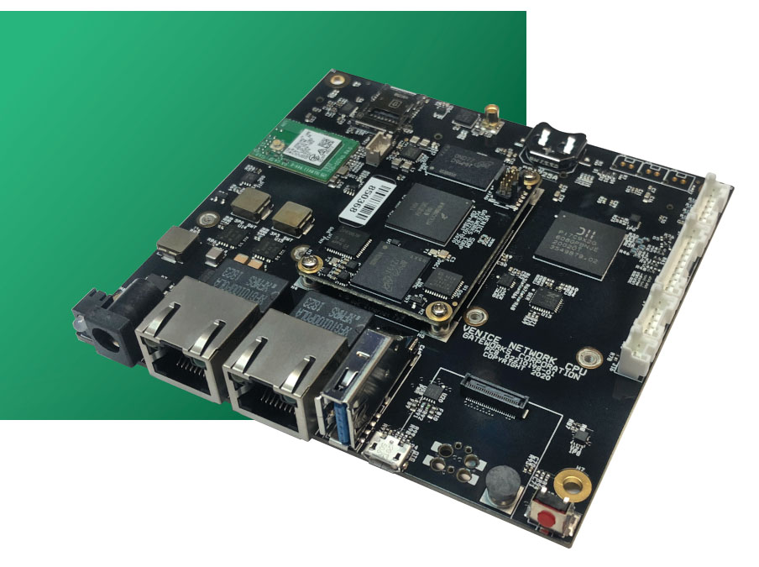
7. คอมพิวเตอร์แบบฝั่งตัว (Embedded Computer)
คอมพิวเตอร์ฝังตัวเป็นคอมพิวเตอร์ที่ได้รับความนิยมอย่างมากในปัจจุบัน โดยการประมวลผลที่ฝังตัวอยู่ในอุปกรณ์ต่างๆ เพื่อควบคุมการทำงานของอุปกรณ์นั้นๆ ซึ่งถ้าหากมองภายนอกแล้วจะไม่พบว่ามีเครื่องคอมพิวเตอร์เชื่อมต่ออยู่ รบบประเภทนี้จะพบในเครื่องมืออิเล็กทรอนิกส์สมัยใหม่ เช่น ตู้เย็น เครื่องปรับอากาศ โทรศัพท์เคลื่อนที่ หรือในรถยนต์ที่ควบคุมการทำงาน การจุดระเบิด ระบบเบรก ด้วยระบบคอมพิวเตอร์ เป็นต้น

Slide 26
สรุป
ระบบคอมพิวเตอร์ ประกอบไปด้วยส่วนสำคัญหลายส่วน เช่น ฮาร์ดแวร์ (hardware) ซอฟท์แวร์ (software) ส่วนบุคคล (peopleware) และข้อมูล (data) เป็นต้น ซึ่งแต่ละส่วนมีความสัมพันธ์กันและสามารถทำงานโดยประสานงานกันเพื่อทำให้ระบบคอมพิวเตอร์ทำงานได้อย่างมีประสิทธิภาพสูงที่สุด ชนิดของคอมพิวเตอร์ นอกจากนี้เรายังสามารถแบ่งคอมพิวเตอร์ตามรูปแบบการใช้งานได้เป็น 5 ชนิด ได้แก่คอมพิวเตอร์ส่วนบุคคล(personal computer) คอมพิวเตอร์พกพา (mobile computer) และอุปกรณ์พกพา (mobile device) เครื่องให้บริการขนาดกลาง (midrange servers) เมนเฟรม (mainframe) และซุปเปอร์คอมพิวเตอร์ (supercomputer)

Slide 27
คำถามทบทวน
(ให้ นศ. ทำลงสมุดส่วนตัวแล้วนำส่งเพื่อลงลายมือชื่อท้ายชั่วโมงเรียน)
1. จงอธิบายส่วนประกอบของระบบคอมพิวเตอร์ว่าควรมีส่วนประกอบอย่างน้อยที่สุด 3 อย่าง อะไรบ้าง
2. จงอธิบายข้อมูลของคอมพิวเตอร์มีกี่อย่าง มีอะไรบ้าง
3. ซูเปอร์คอมพิวเตอร์ มีประโยชน์อย่างไรบ้าง
4. สแกนเนอร์ คืออะไร
5. ฮาร์ดแวร์ คืออะไร
6. ซอฟต์แวร์ คืออะไร
7. เครื่องเทอมินัล มีประโยชน์อย่างไร
8. ผู้ออกแบบและวิเคราะห์ระบบคอมพิวเตอร์ มีหน้าที่ทำไรบ้าง
9. Embedded Computer คือคอมพิวเตอร์ชนิดใด
10. ประโยชน์ของข้อมูล มีด้านใดบ้าง

